Slide 2
ZUP U
Ž(ZUP)ANIJAMA
Eva Kompes, dipl. iur.

Slide 3

Zakon o općem upravnom postupku
ZUP je stupio na snagu i primjenjuje se od 1. siječnja 2010. godine
Time je prestao vrijediti stari ZUP koji je u pravni sustav Republike Hrvatske preuzet 1991. godine, a skoro neizmijenjen bio je u primjeni više od 50 godina
Velika promjena ili…

Slide 4
Razlozi za donošenje novog ZUP-a
Uprava kao servis građana
Prilagodba europskim standardima jedinstvenog i bržeg upravnog postupka uz što manje troškova za javnopravna tijela i za građane
Prilagodba procesu decentralizacije javne uprave i privatizacije u sektoru javnih službi
Razvoj informacijsko-komunikacijske tehnologije
Vraćanje sustavnog karaktera zakonu – lex generalis

Slide 5
Očekivani učinci primjene novog ZUP-a
Povećana stručna kvaliteta javnih službenika i viša razina profesionalnosti u rješavanju upravnih stvari
Povećani doseg zaštite prava stranaka pred javnopravnim tijelima i upravnim sudovima
Javna uprava: pouzdana, otvorena, transparentna, učinkovita, ekonomična, pravična i orijentirana na građane
Drugostupanjska tijela će sama rješavati stvar u žalbenom postupku uz iznimno vraćanje na ponovljeni postupak

Slide 6
Područja primjene ZUP-a
Upravni postupak u prvom i drugom stupnju
Izvršenje upravnih akata
Izvanredni pravni lijekovi
Izdavanje potvrda
Obavješćivanje o uvjetima ostvarivanja i zaštite prava građana
Zaštita od drugih oblika postupanja javnopravnih tijela iz područja upravnog prava
Zaštita od postupanja pružatelja javnih usluga
Sklapanje upravnih ugovora

Slide 7
Obveznici primjene ZUP-a
Javnopravna tijela:
Tijela državne uprave
Druga državna tijela
Tijela jedinica lokalne i područne (regionalne) samouprave
Pravne osobe s javnim ovlastima

Slide 8
Korisnici primjene ZUP-a
Stranke (fizičke i pravne osobe) o čijim se pravima, obvezama i pravnim interesima odlučuje u upravnom postupku
U upravnom postupku se nalaze najmanje dvije osobe: službena osoba i stranka koje imaju jasno definirane uloge, prava i obveze

Slide 9
Primjena ZUP-a u županijama
Županije primjenjuju ZUP i to kao prvostupanjska tijela kad odlučuju o pravima obvezama i pravnim interesima stranka i kao drugostupanjska tijela (žalbena) kad nadziru zakonitost i ocjenjuju svrhovitost pobijanog rješenja u granicama zahtjeva iz žalbe ali pri tome nisu vezana žalbenim razlozima

Slide 10
Novine ZUP-a
Definicija upravne stvari
Načelo razmjernosti
Načelo pristupa podacima i zaštite podataka
Službena osoba
Neposredno rješavanje i ispitni postupak
Jedinstveno upravno mjesto
Elektronička komunikacija
Predmnjeva usvajanja zahtjeva stranke

Slide 11
Novine ZUP-a (2)
Žalbeni postupak
Prigovor
Poništavanje i ukidanje nezakonitog rješenja
Ukidanje zakonitog rješenja kojim je stranka stekla neko pravo
Upravni ugovor
Zaštita od drugih postupanja javnopravnih tijela
Zaštita od postupanja pružatelja javnih usluga

Slide 12
Tko je službena osoba?
Službenik koji vodi postupak i/ili rješava o upravnim stvarima
Ovlaštenje službenicima „dodjeljuje” čelnik tijela donošenjem akta o unutarnjem ustrojstvu/pravilnika o radu - ne više davanjem pojedinačnih ovlasti
U praksi se pojavljuje dvojba čelnika tijela kolike i koje ovlasti će dati službeniku
Vrsta i složenost postupka, broj službenika u tijelu, stupanj i vrsta stručne spreme, godine iskustva i sl.

Slide 13
Problemi u primjeni
Povremeno povećanje opsega poslova u nekom upravnom području ili promjena stvarne nadležnosti i dobivanje potpuno novih poslova (legalizacija)
Povremeno ili trajno smanjenje broja službenika za rješavanje u nekom upravnom području
Žurnost u rješavanju, zaštita javnog interesa, poduzimanje hitnih mjera
Nevoljkost službenika za rješavanje o upravnim stvarima i zastupanje u upravnim sporovima

Slide 14
Kako ih riješiti?
Izmjene i dopune pravilnika o unutarnjem redu
Prijem službenika na određeno vrijeme
Privremeni premještaj službenika
Potreban visoki stupanj stručnosti i osposobljenosti za rad u upravnim stvarima
Jačanje izobrazbe službenika u upravnom području, u području primjene ZUP-a i ZUS-a

Slide 15
Elektronička komunikacija
ZUP je omogućio elektroničku
komunikaciju
obavješćivanje i
dostavu
Da bi se ostvarila puna elektronička komunikacija moraju biti uspostavljeni infrastrukturni preduvjeti koji ovise o cjelovitom rješenju na razini države
e-građani - platforma za pristup registrima i uslugama, ali još se ne može koristiti za potpunu komunikaciju između tijela i stranke u upravnom postupku

Slide 16
Žalbeni postupak
U žalbenom postupku dolaze do izražaja sva načela ZUP-a i primjena novih instituta sa svrhom efikasnog i učinkovitog rješavanja žalbi
Modeli učinkovitog rješavanja žalbi:
upozoriti stranku na mogućnost odricanja prava na žalbu ako je to u njezinom interesu
usvojiti žalbu i zamijeniti rješenje
bez odgode poslati žalbu i predmet drugostupanjskom tijelu
drugostupanjsko tijelo u pravilu rješava žalbu a iznimno vraća na ponovljeni postupak

Slide 17

Prigovor
Prigovor je apsolutna novost u ZUP-u
Osnovni cilj: zaštita građana od postupanja uprave koja nisu usmjerena na donošenje i izvršavanje upravnih akata
Ne primjenjuje se u upravnom postupku!

Slide 18
Zbog čega se može izjaviti prigovor?
Osoba predlaže pokretanje postupka po službenoj dužnosti
JPT ne ispunjava obveze iz upravnog ugovora
Osoba traži informacije koje su joj potrebne za ostvarivanje nekih njezinih prava
Osoba trpi posljedice postupanja JPT a ne radi se o vođenju upravnog postupka
Korisnik javne usluge trpi posljedice postupanja pružatelja javne usluge

Slide 19
Uloga čelnika tijela po prigovoru
Prigovor se izjavljuje čelniku tijela koji o tome odlučuje rješenjem u roku od osam dana od dana izjavljivanja prigovora
Protiv tog rješenja može se izjaviti žalba ili pokrenuti upravni spor

Slide 20
Primjer
Osoba traži informaciju kako se pokreće postupak izdavanja građevinske dozvole, što je potrebno priložiti, na koji način se predaje zahtjev i sl.
Službenik je dužan tu informaciju dati usmeno ili pisanim putem u roku od 15 dana
Ako to ne učini u propisanom roku ili ako odbije izdati obavijest osoba može izjaviti prigovor
Slijedi donošenje rješenja u upravnom postupku i puna zaštite stranke korištenjem pravnih lijekova

Slide 21
Pravo na pristup informacijama i prigovor
Postupanje tijela po zahtjevu stranke kojim traži pravo na pristup informacijama uređeno Zakonom o pravu na pristup informacijama
bitno se razlikuje
od postupanje po prigovoru zbog povrede prava na obavješćivanje o uvjetima ostvarivanja i zaštiti prava!

Slide 22
Svrha prigovora
Vrlo široka pravna zaštita građana od postupanja JPT u području upravnog prava
Putem prigovora se proširuje doseg zaštite prava građana i pravnih osoba pred javnopravnim tijelima i upravnim sudovima
Građanima se omogućuje vođenje upravnog postupka i pristup sudu

Slide 23
Problem odnosa ZUP-a i posebnih zakona
Stupanjem na snagu novog ZUP-a došlo je do nužne prilagodbe više od stotinu zakona koji su uređivali pojedina upravna područja
Od 1. listopada 2016. godine na snazi je Zaključak Vlade RH koji obvezuje predlagatelje zakona (ministre) na davanje Izjave o usklađenosti posebnih zakona sa ZUP-om, a ministar uprave potpisuje Izjavu ako je zakon usklađen
Svrha – jednaka primjena općeg postupovnog zakona u svim upravnim područjima, prema svim strankama i na području cijele države

Slide 24
Izazovi primjene novog ZUP-a
Stručno usavršavanje službenika za vođenje upravnih postupaka i rješavanje u upravnim stvarima kao i za zastupanje JPT u upravnim sporovima
Razvoj i implementacija jedinstvenog upravnog mjesta
Poštivanje instruktivnih rokova kako bi se postupak ubrzao
Stvaranje uvjeta za elektroničku komunikaciju

Slide 25
Što je učinjeno do sada?
Kao rezultat Projekta IPA 2008 „Potpora provedbi ZUP-a” osposobljeni su treneri iz reda državnih i lokalnih službenika za izobrazbu o ZUP-u, izrađen je program i metodologija dvodnevnih radionica o ZUP-u koje se od 2014. godine održavaju u RH u organizaciji Državne škole za javnu upravu www.dsju (za službenike i JPT besplatno)
Za vrijeme trajanja projekta održano je 30 radionica na kojima je sudjelovalo 643 službenika

Slide 26
Radionice u brojkama…
U 2014. godini održane su 22 radionice (8 na lokalnoj razini, 7 u Zagrebu i 7 in house radionica) – 412 službenika
U 2015. godini održano je 36 radionica (15 na lokalnoj razini, 8 u Zagrebu i 13 in house radionica) – 689 službenika
U 2016. godini održano je 30 radionica (13 na lokalnoj razini, 10 u Zagrebu i 7 in house radionica) – 576 službenika

Slide 27
…i slovima
Radionice se održavaju u Zagrebu za središnju razinu
U gradovima sjedištima županija za regionalnu razinu
Izvan županijskih sjedišta održane su radionice u Orahovici, Kraljevici, Novoj Gradiški, Rovinju, Puli, Samoboru, Vinkovcima, Velikoj Gorici
Plan za 2017. - Metković, Čakovec, Zadar, Rijeka, Vukovar, Požega, Gospić, Koprivnica….

Slide 28
E-učenje o ZUP-u
Postoji mogućnost e-učenja o ZUP-u prijavom u sustav putem poveznice
www.dsju.hr
www.uprava.hr

Slide 29
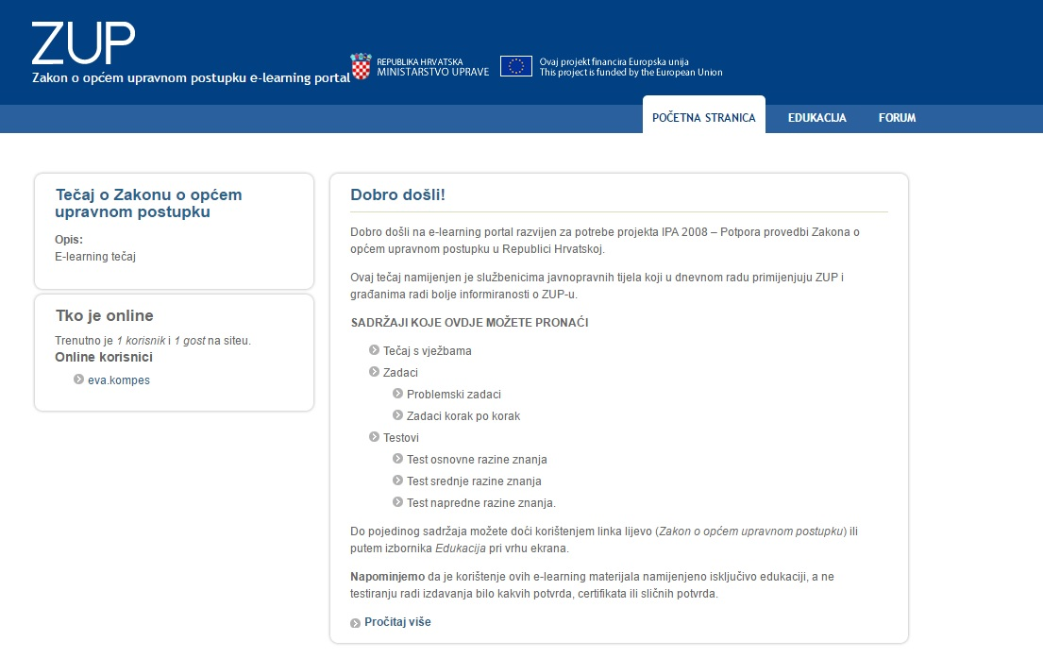

Slide 30
Pitanja i odgovori o ZUP-u
Ministarstvo uprave kontinuirano prati primjenu ZUP-a, daje pisana očitovanja na upite službenika, tijela i stranka
Na www.uprava.hr postoji poveznica na česta pitanja i odgovore o ZUP-u
Putem e-adrese zup@uprava.hr mogu se dobiti odgovori na konkretna pitanja o primjeni ZUP-a
Putem telefonskog kontakta 01/2357533 i 01/2357521 - izravna komunikacija sa Službom za ZUP u Ministarstvu uprave

Slide 31
Kako dalje sa ZUP-om?
Osigurati njegovu punu primjenu
Usklađivati posebne zakone sa ZUP-om
Pratiti i nadzirati kako se primjenjuje (Ministarstvo uprave i sva resorna ministarstva)
Provoditi inspekcijski nadzor – upravna inspekcija
Poticati izobrazbu o primjeni ZUP-a u konkretnim upravnim postupcima

Slide 32
Novi projekt o ZUP-u
Ministarstvo uprave korisnik je Projekta IPA FFRAC 2012 „Razvoj i implementacija IT sustava za nadzor ZUP-a”
Praćenje primjene ZUP-a na razini konkretnog upravnog postupka u javnopravnom tijelu
Ministarstvo uprave će pratiti sve postupke i o tome izvještavati Vladu RH, resorna ministarstva će pratiti kako se vode upravni postupci iz njihove nadležnosti
Čelnici tijela će imati mogućnost praćenja broja i vrste upravnih postupaka, opterećenost službenika, brzog stvaranje izvještaja po upravnim područjima

Slide 33
Tijela
IT sustav će se testirati na 8 tijela od kojih je jedno Međimurska županija
U prvoj skupini za implementaciju IT Sustava su sva ministarstva, svi uredi državne uprave u županijama i Grad Zagreb
U drugoj skupini su svi drugi obveznici primjene ZUP-a, a implementacija će se provoditi prema Operativnom planu koji će biti izrađen u okviru projekta

Slide 34
Rokovi
IT sustav će biti razvijen i uspostavljen u ministarstvima, uredima državne uprave i Gradu Zagrebu (poslovi državne uprave)
do konca ožujka 2018. godine
Planira se postupna uspostava u sva javnopravna tijela

Slide 35
Uloga županija u primjeni ZUP-a
Županije i njihovi upravni odjeli su javnopravna tijela po ZUP-u
Provode upravne postupke u prvom i u drugom stupnju u upravnim područjima za koja su nadležni
Županije će prema Operativnom planu biti sljedeća skupina tijela za implementaciju IT Sustava
Zbog građana (stranaka) potrebno je osigurati zakonitost i učinkovitost u primjeni ZUP-a

Slide 36
Uloga župana u primjeni ZUP-a
Župani su čelnici tijela prema ZUP-u
Donose pravilnike o unutarnjem redu i tako dodjeljuju ovlasti za vođenje i rješavanje u upravnom postupku
Rješavaju u upravnom postupku
Odlučuju o izuzeću službene osobe
Odlučuju o prigovoru
Ocjenjuju rad službenika
Usmjeravaju i potiču službenike na izobrazbu

Slide 37
Dobrobiti ZUP-a u županijama
Dobrom primjenom ZUP-a u upravnim postupcima postiže se zadovoljstvo građana i pravnih osoba (stranaka u postupku)
Uprava postaje servis građana
Izobrazbom službenika postiže se dobra primjena ZUP-a
Davanjem obavijesti,objavljivanjem podataka, obrazaca i informacija na web stranicama/oglasnim pločama tijela postiže se bolja informiranost stranaka i time uspješnije vođenje postupaka

Slide 38
Zahvaljujem na pozornosti!

Slide 39

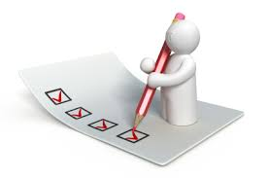
Pitanja…
… i odgovori

